Slide 1
Unity 2D peli
Tredu kesäprojekti 2020

Slide 2
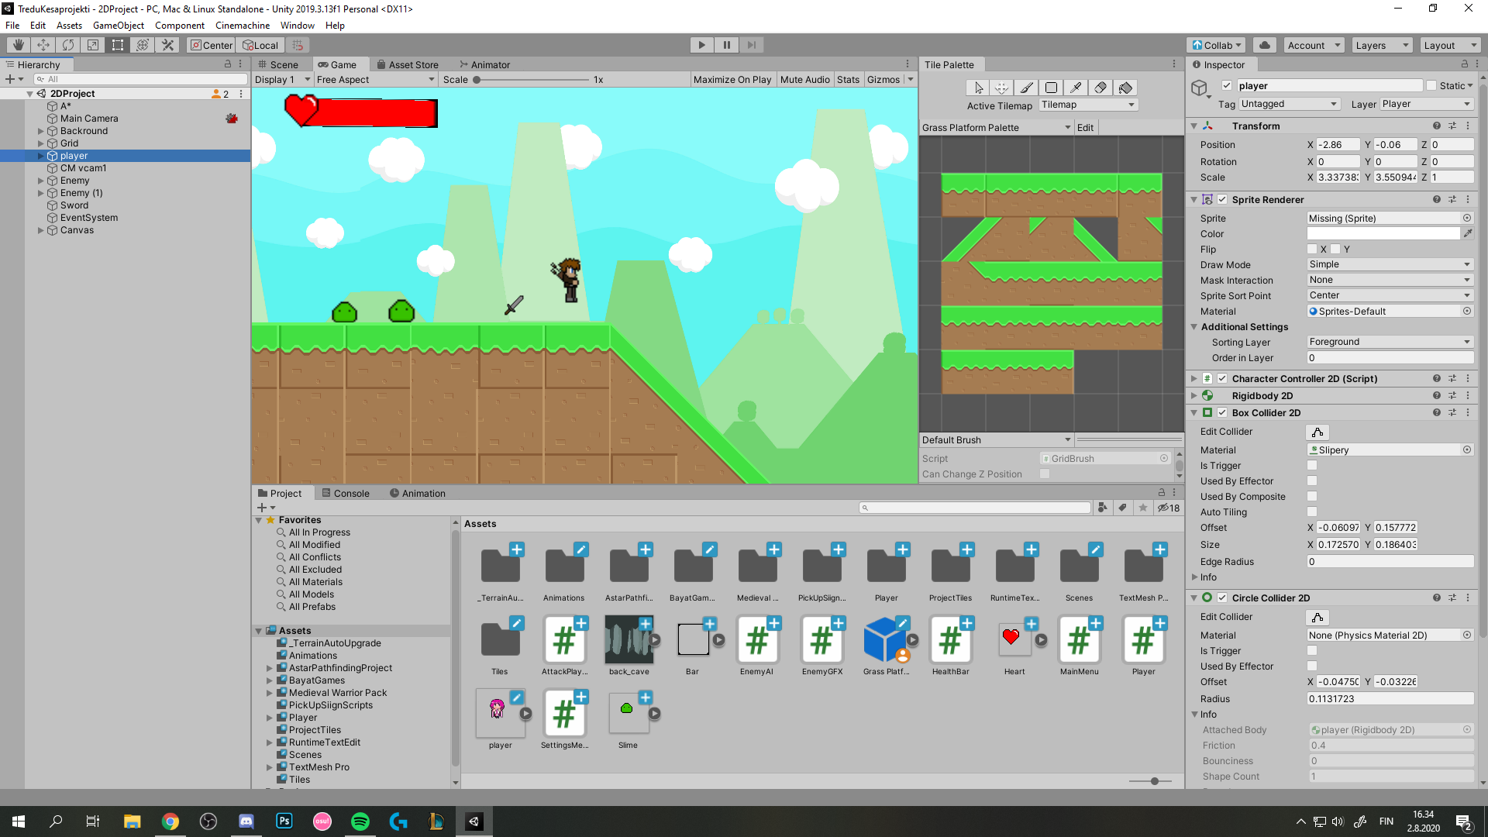
Pelin toteutus
Alkuperäinen idea oli suunnitella ja toteuttaa 2d rpg peli. Homma ei kuitenkaan mennyt ihan suunnitelmien mukaan koska suurin osa ajasta meni Unityn ja C#:n opetteluun.
Pelin perusvisuaalisuus ollaan toteutettu Assettien avulla.
Peli on toteutettu Unity 2D:llä.
Keskityimme lähinnä pelin perusmekaniikkojen suunnitteluun, ja toteutukseen.
Pelin perusmekaniikkoihin kuului mm. pelaajahahmon liike, vihollishahmon tekoälyn, kameransysteemin, taistelu mekaniikan tekeminen.

Slide 3
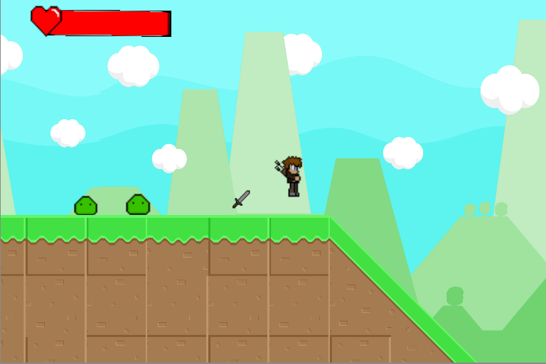
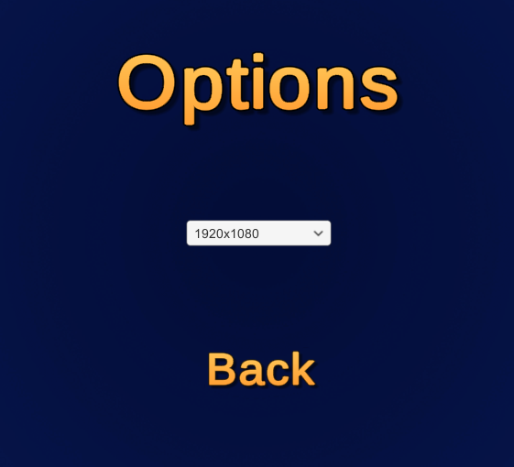
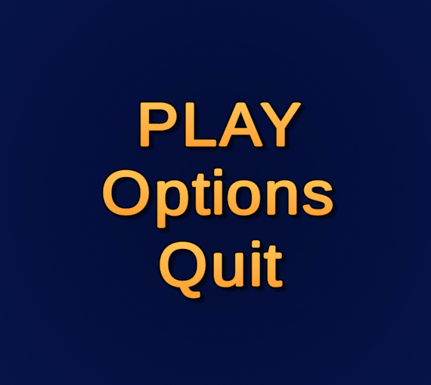
Pelin visuaalinen toteutus
Käytimme suurimmaksi osaksi Assetteja, mutta teimme itse mm. pelaaja hahmon, vihollios hahmon, ja yhden esineen, joka on tässä vaiheessa vasta miekka.
Teimme myös pienen ”Healthbar:in” vasempaan yläkulmaan.
Teimme myös pelille itse ”main menun”
Pelille on myös tehty ”Options” kohtaan resoluution vaihtaminen

Slide 4
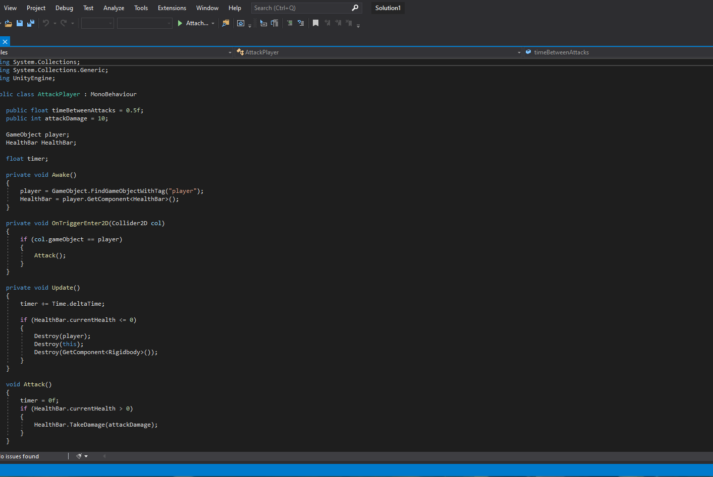
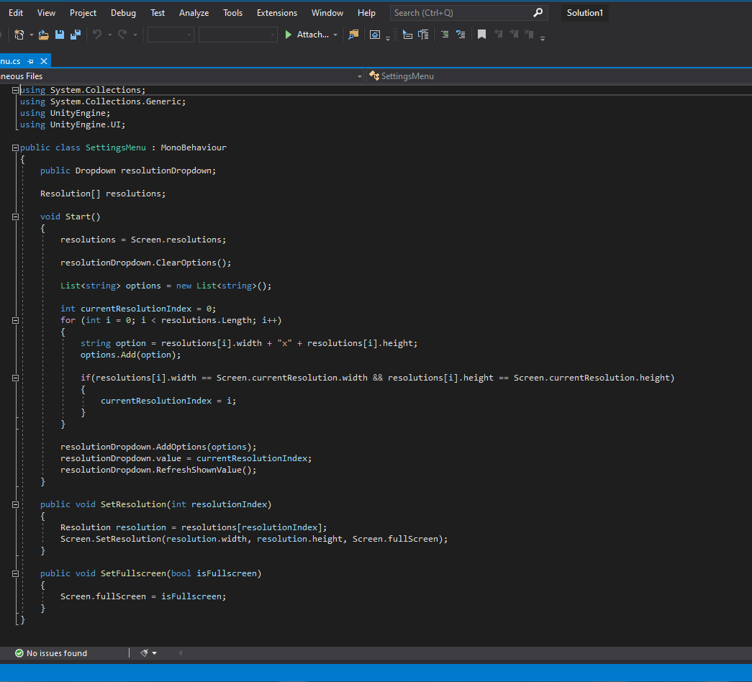
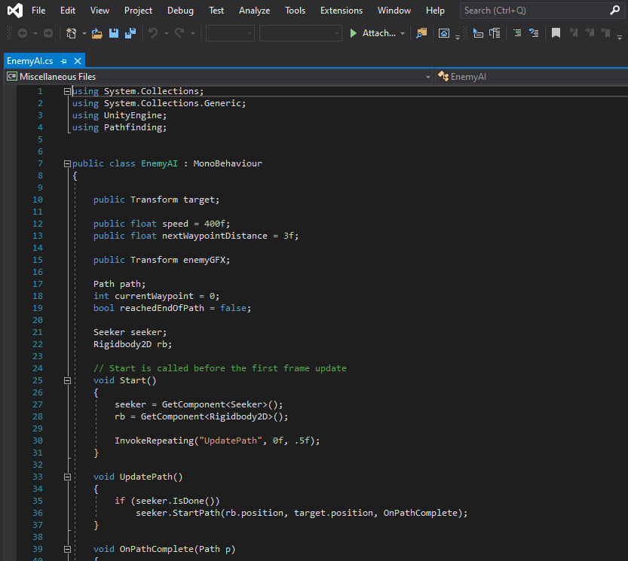
Pelin koodin toteutus
Pelille on koodattu lähinnä pelin perus asiat mm. pelaajalle liike, viholliselle ”pathfinding”, esineiden nostaminen, ja kamera systeemi.
Kielenä ollaan käytetty C#, koska Unityyn ollaan sisään rakennettu ”compiler”.

Slide 5
Loppu mietteitä
Veeti: ”Vaikka peli ei ole toteutunut alkuperäisen suunnitelman mukaan, olen silti tyytyväinen siihen mitä olemme saaneet aikaan, nähden tämän meidän ensimmäiseksi peliksi mitä olemme kehittäneet. Olen myös sitä mieltä että tämä projekti opetti meille kokoajan jotain uutta.”
Samu: ”Ei muuta kuin että ihan mukava projekti. Olen ihan tyytyväinen lopputulokseen.”

